Slide 1

Университетский праздник
«Дни бурятского языка»

Slide 2
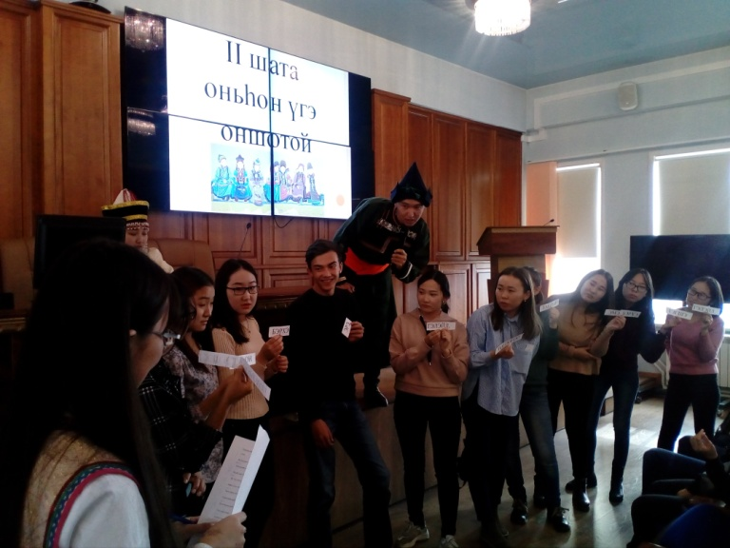
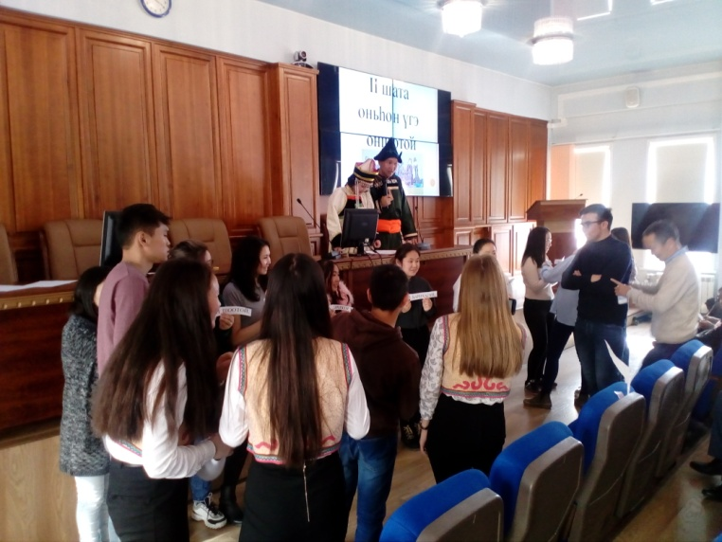
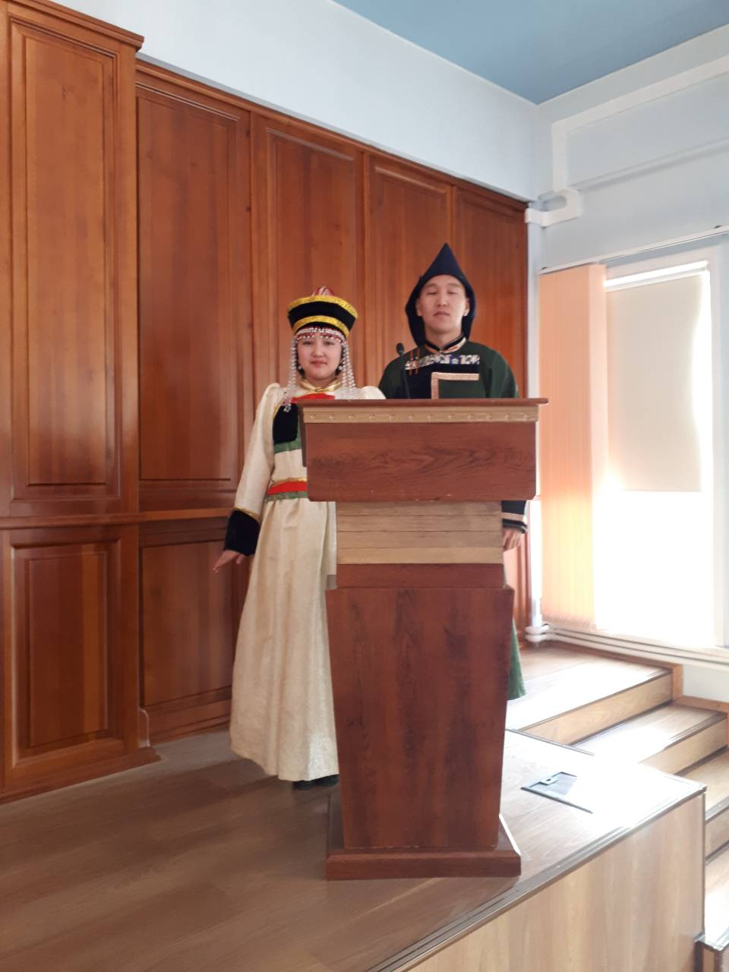
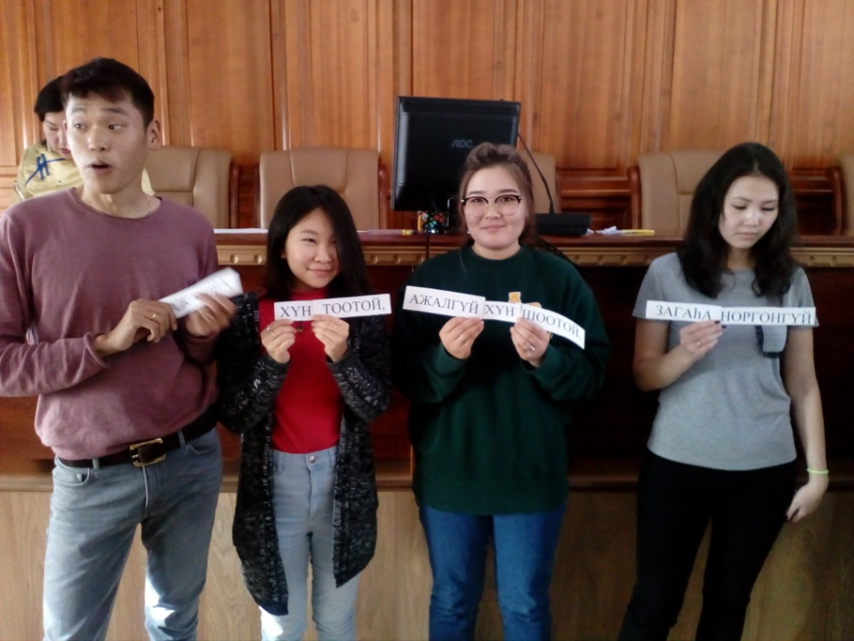
Восточный институт

Slide 3
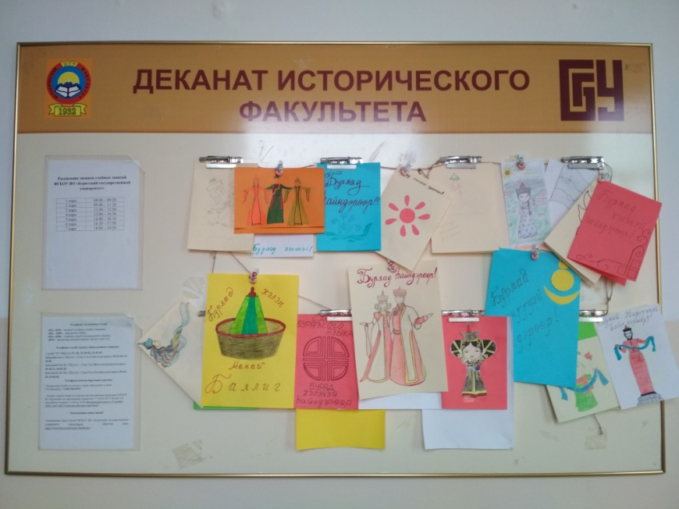
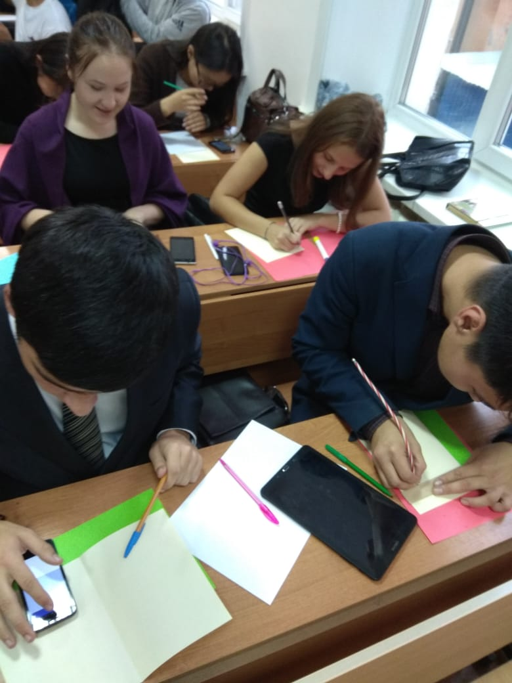
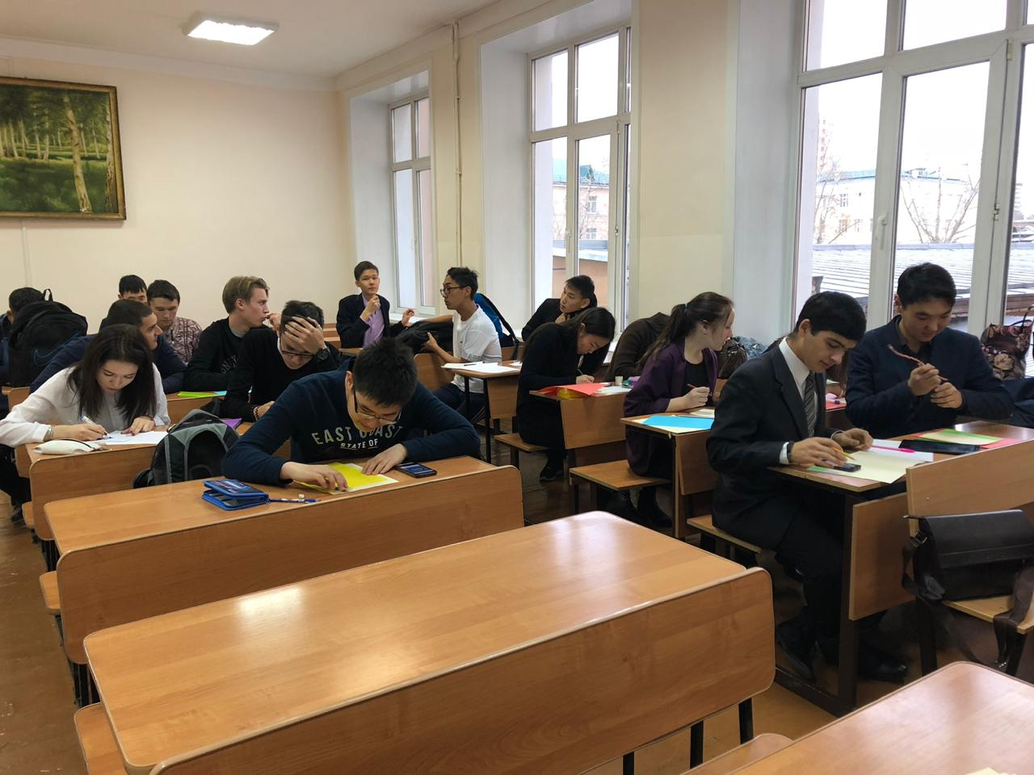
Исторический факультет

Slide 4
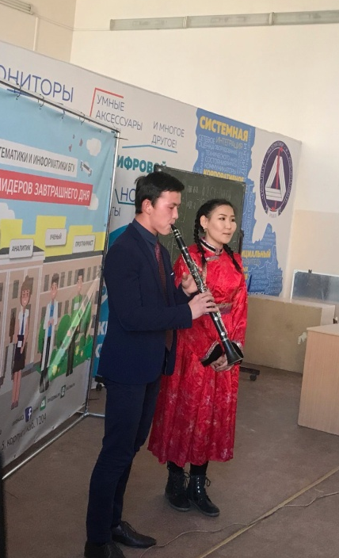
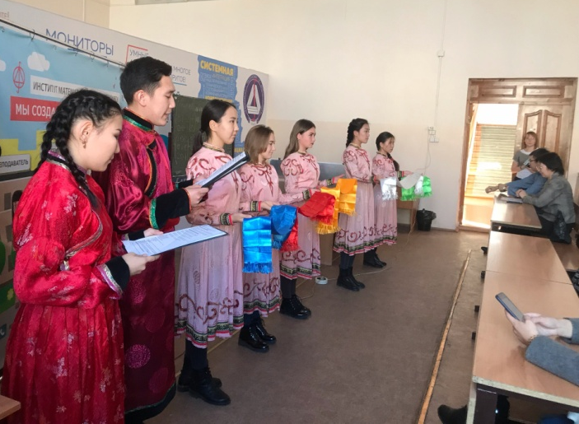
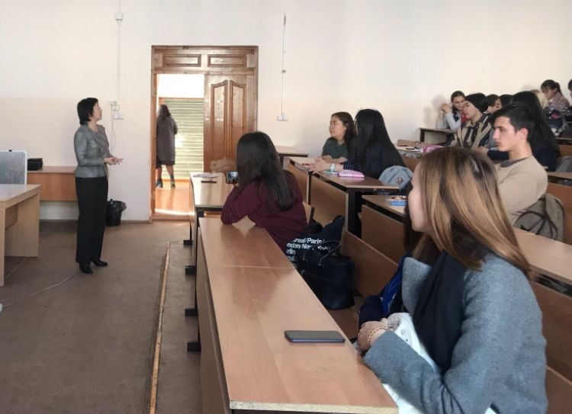
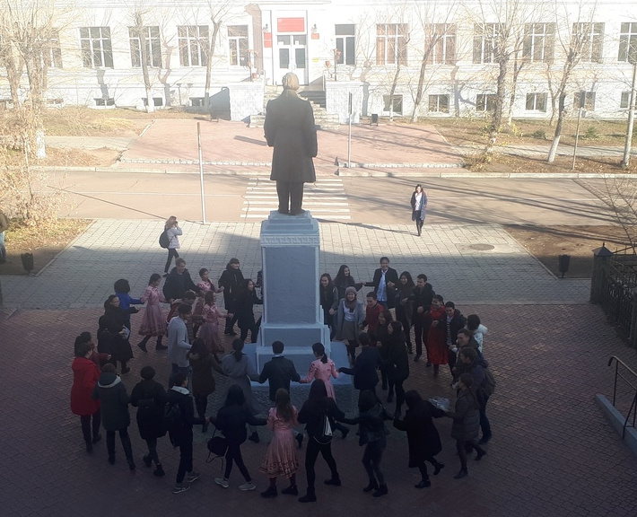
Институт экономики и управления

Slide 5
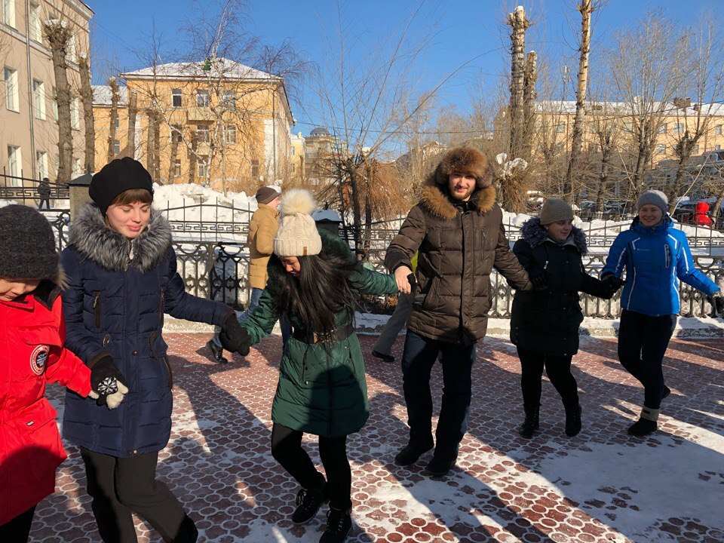
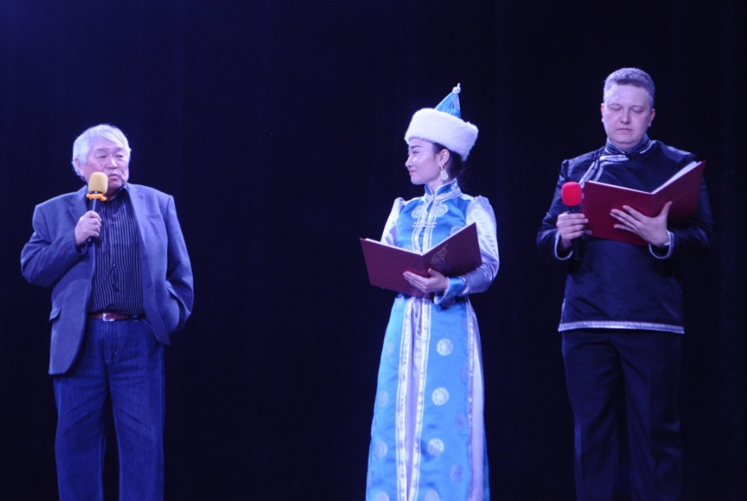
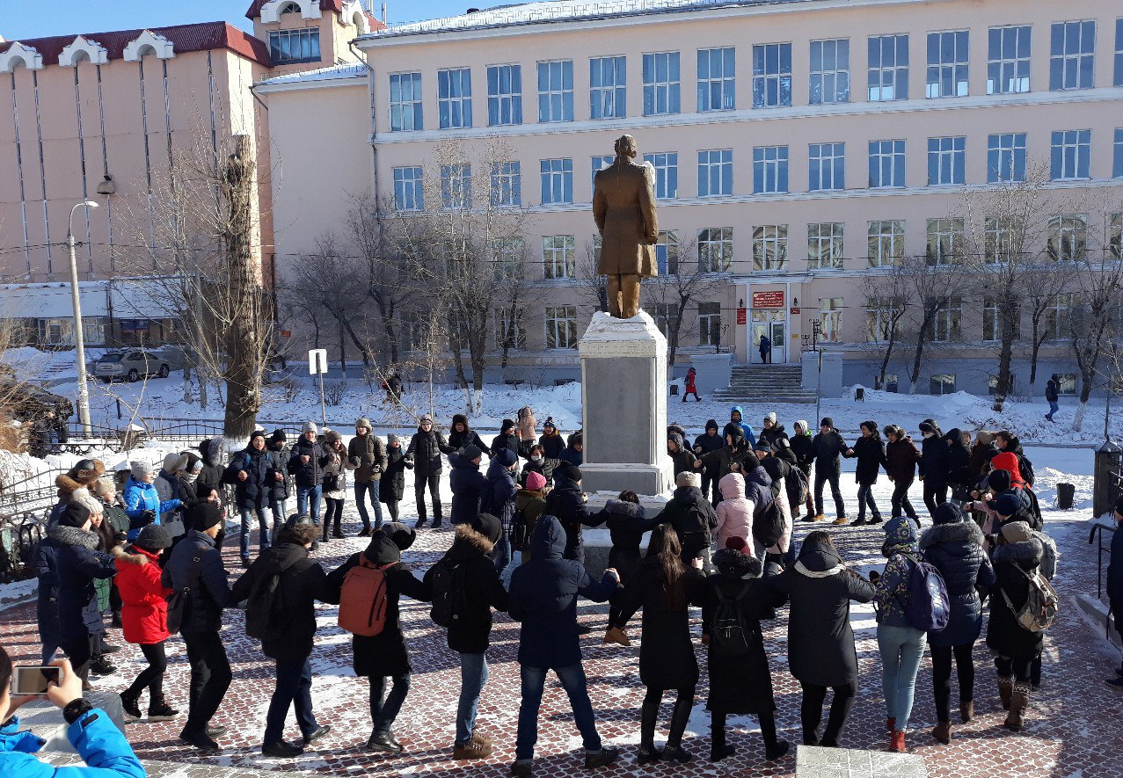
Институт математики и информатики

Slide 6
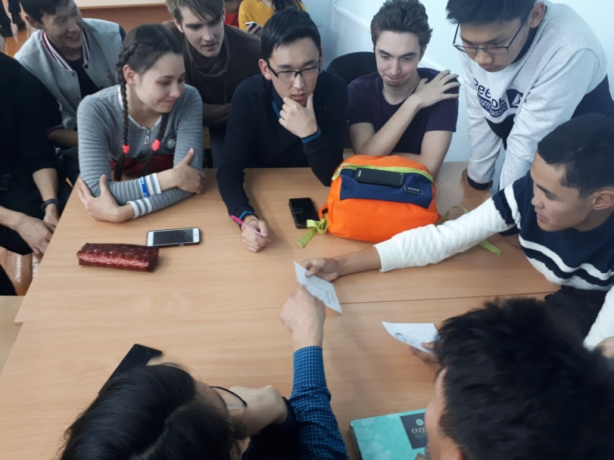
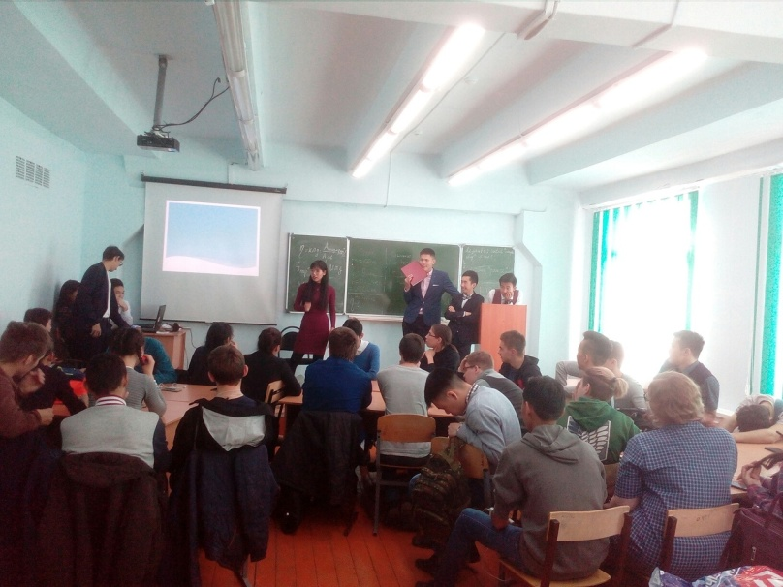
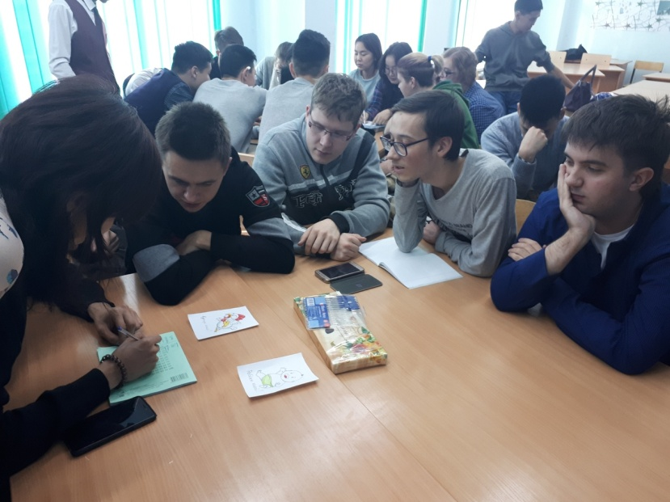
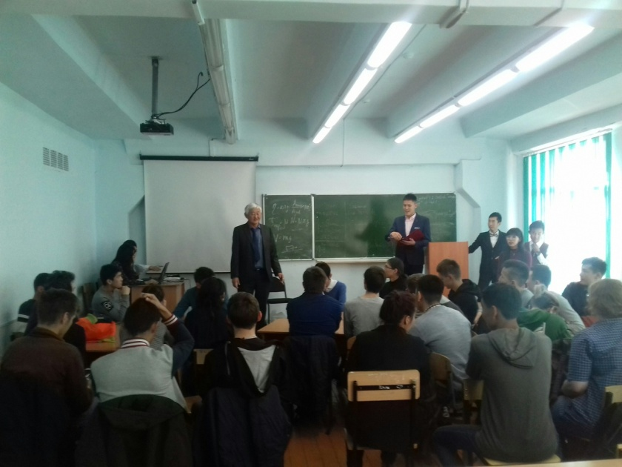
Физико-технический факультет

Slide 7
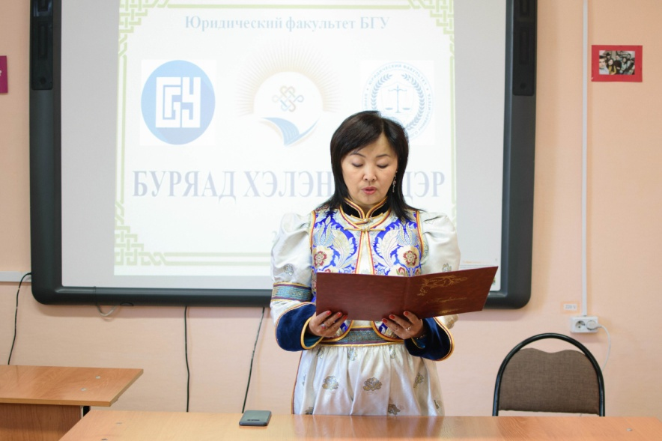
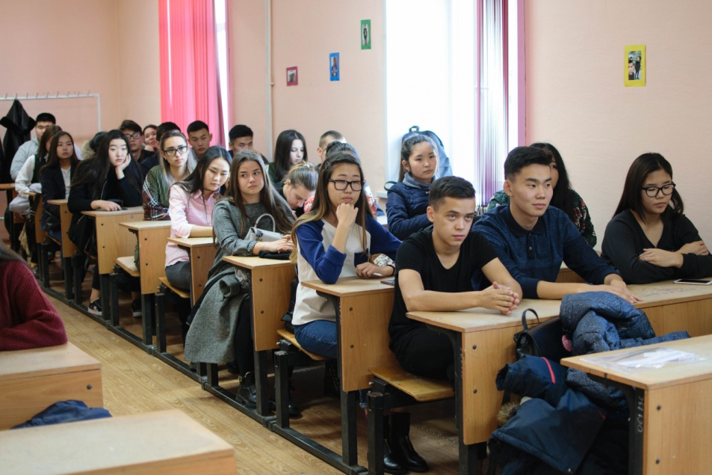
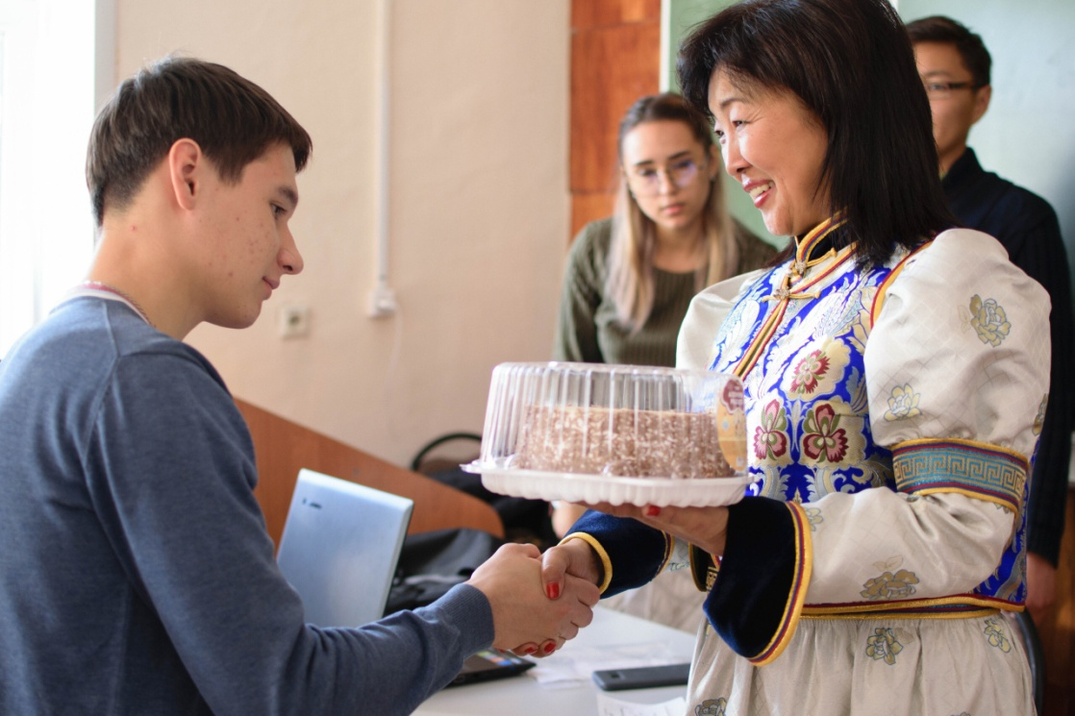
Юридический факультет

Slide 8
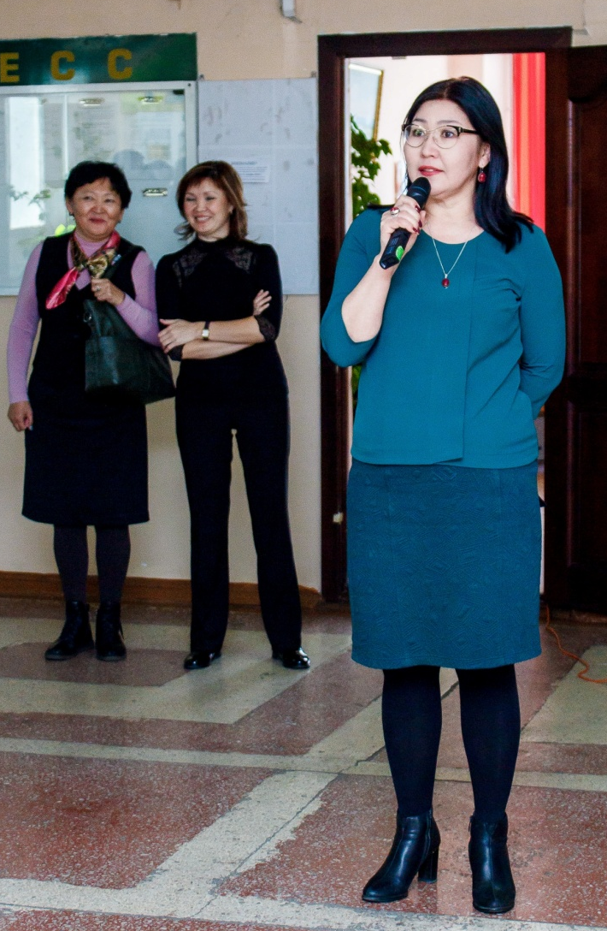
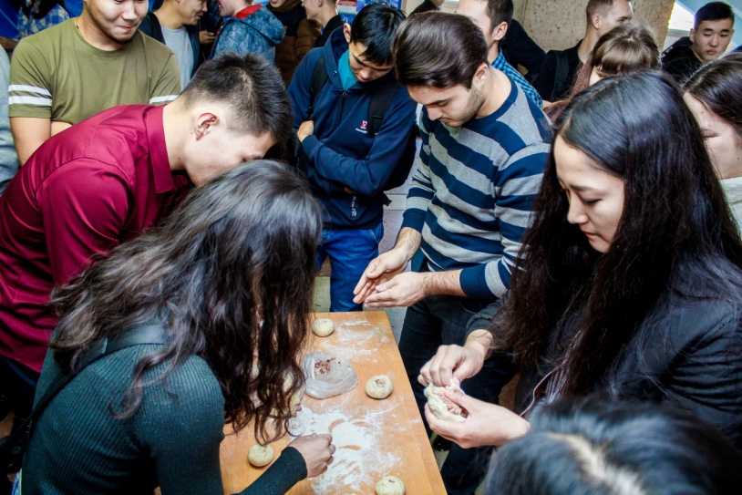
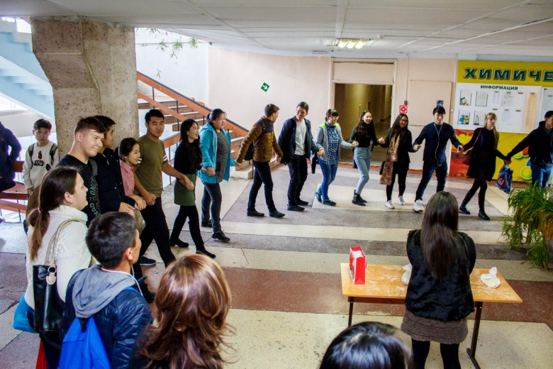
Факультет биологии, географии и землепользования

Slide 9
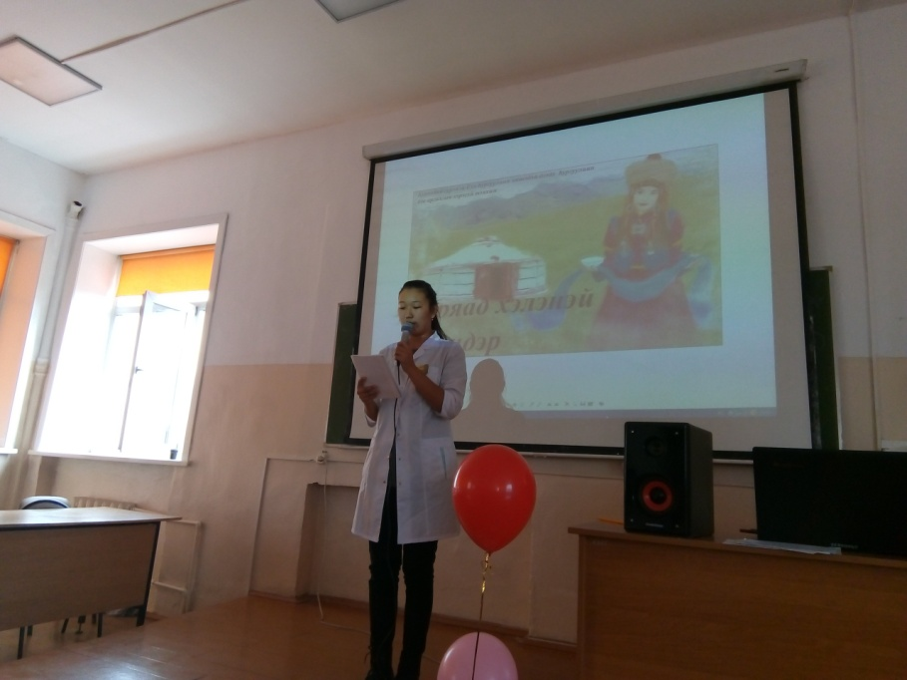
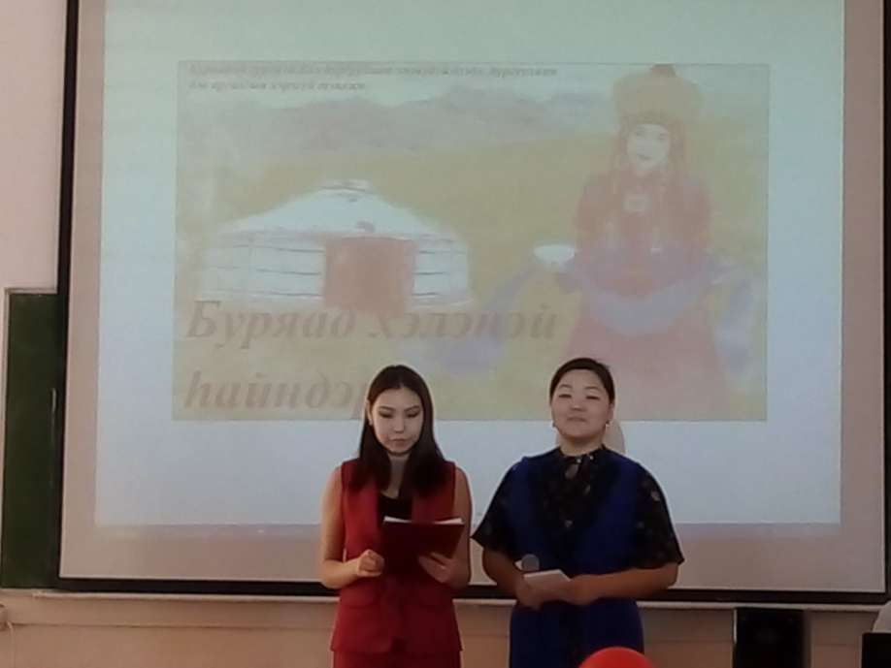
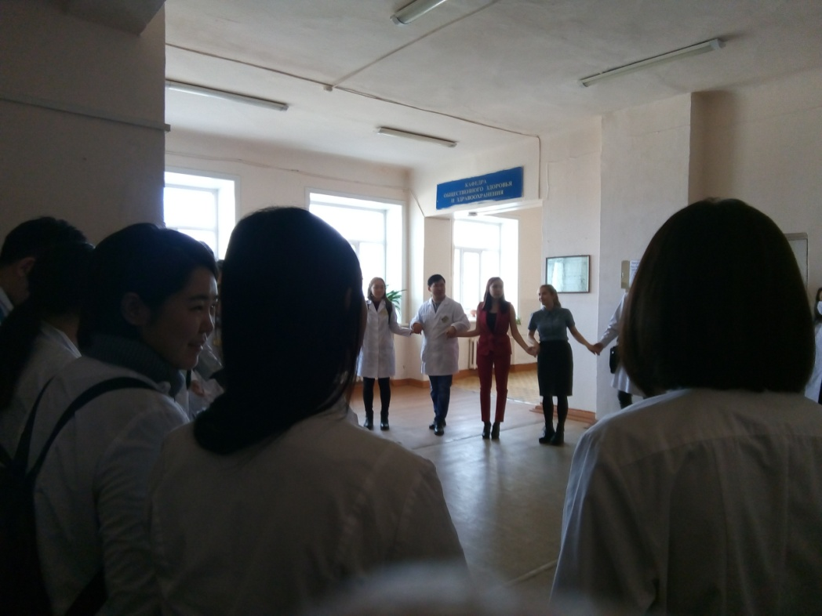
Медицинский институт

Slide 10
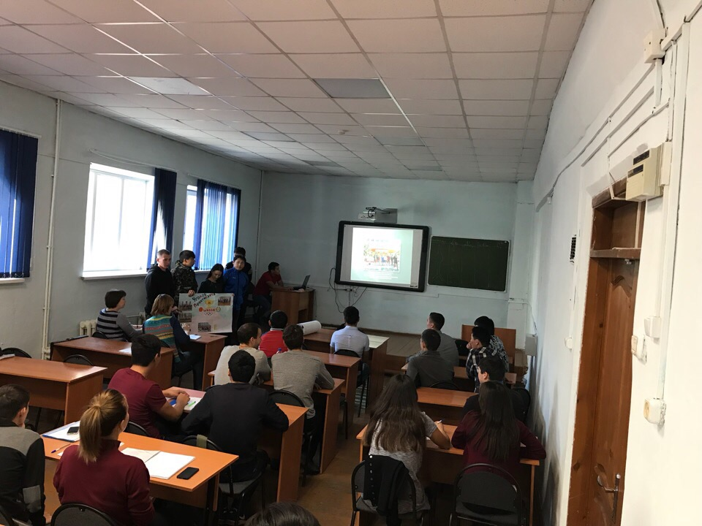
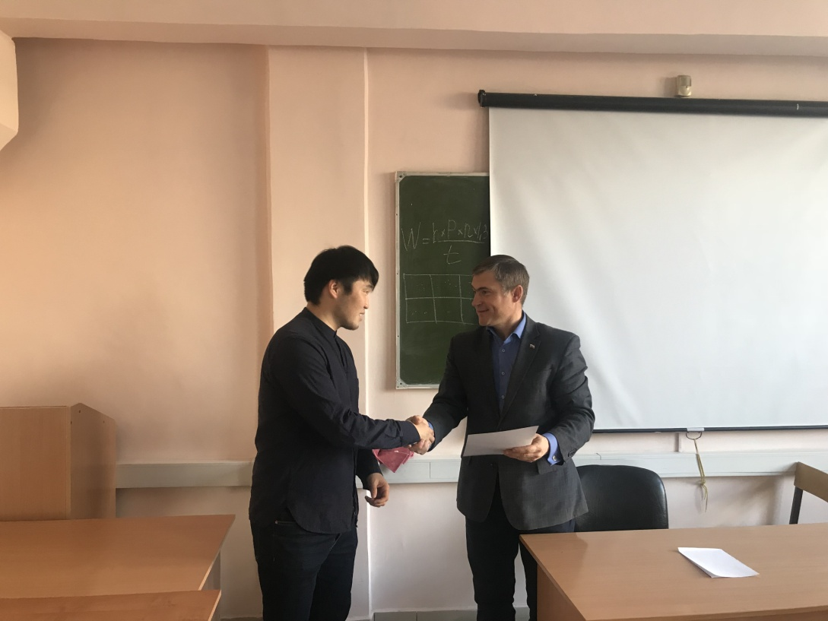
Факультет физической культуры, спорта и туризма

Slide 11
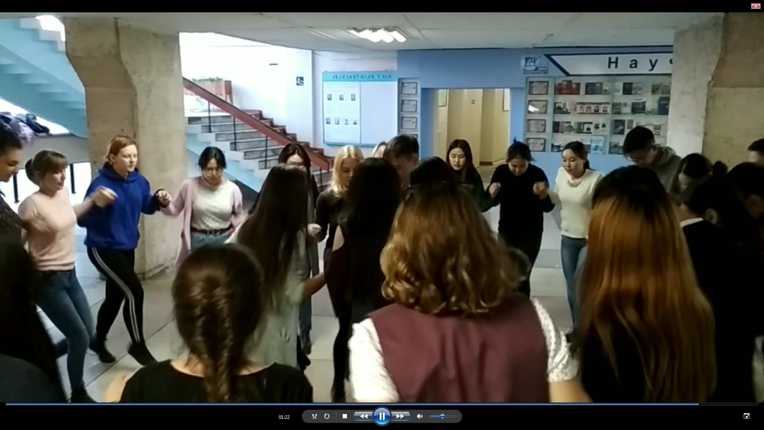
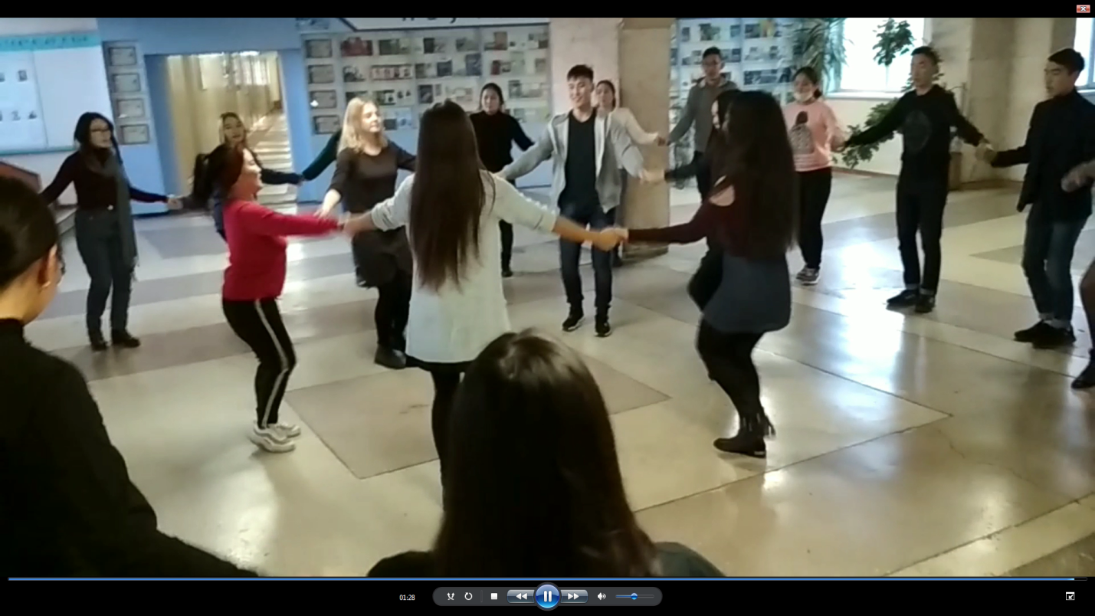
Социально-психологический факультет

Slide 12
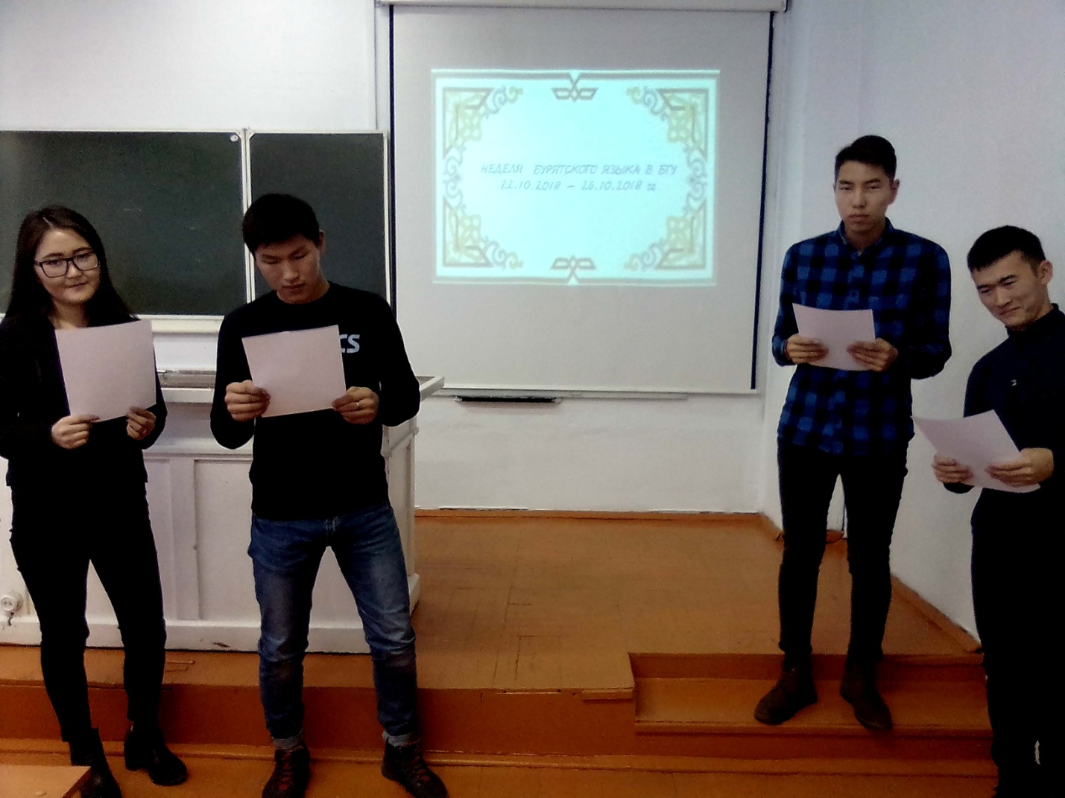
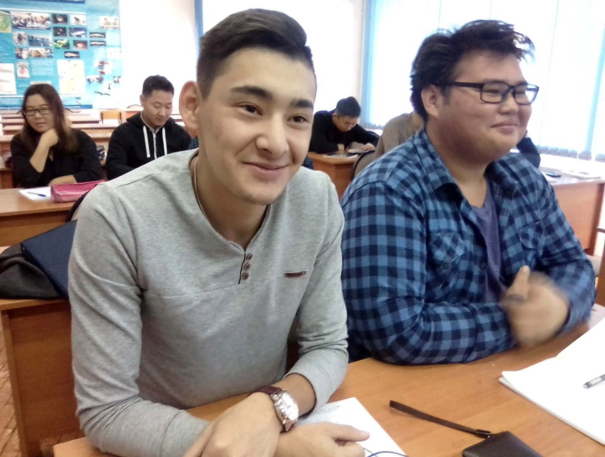
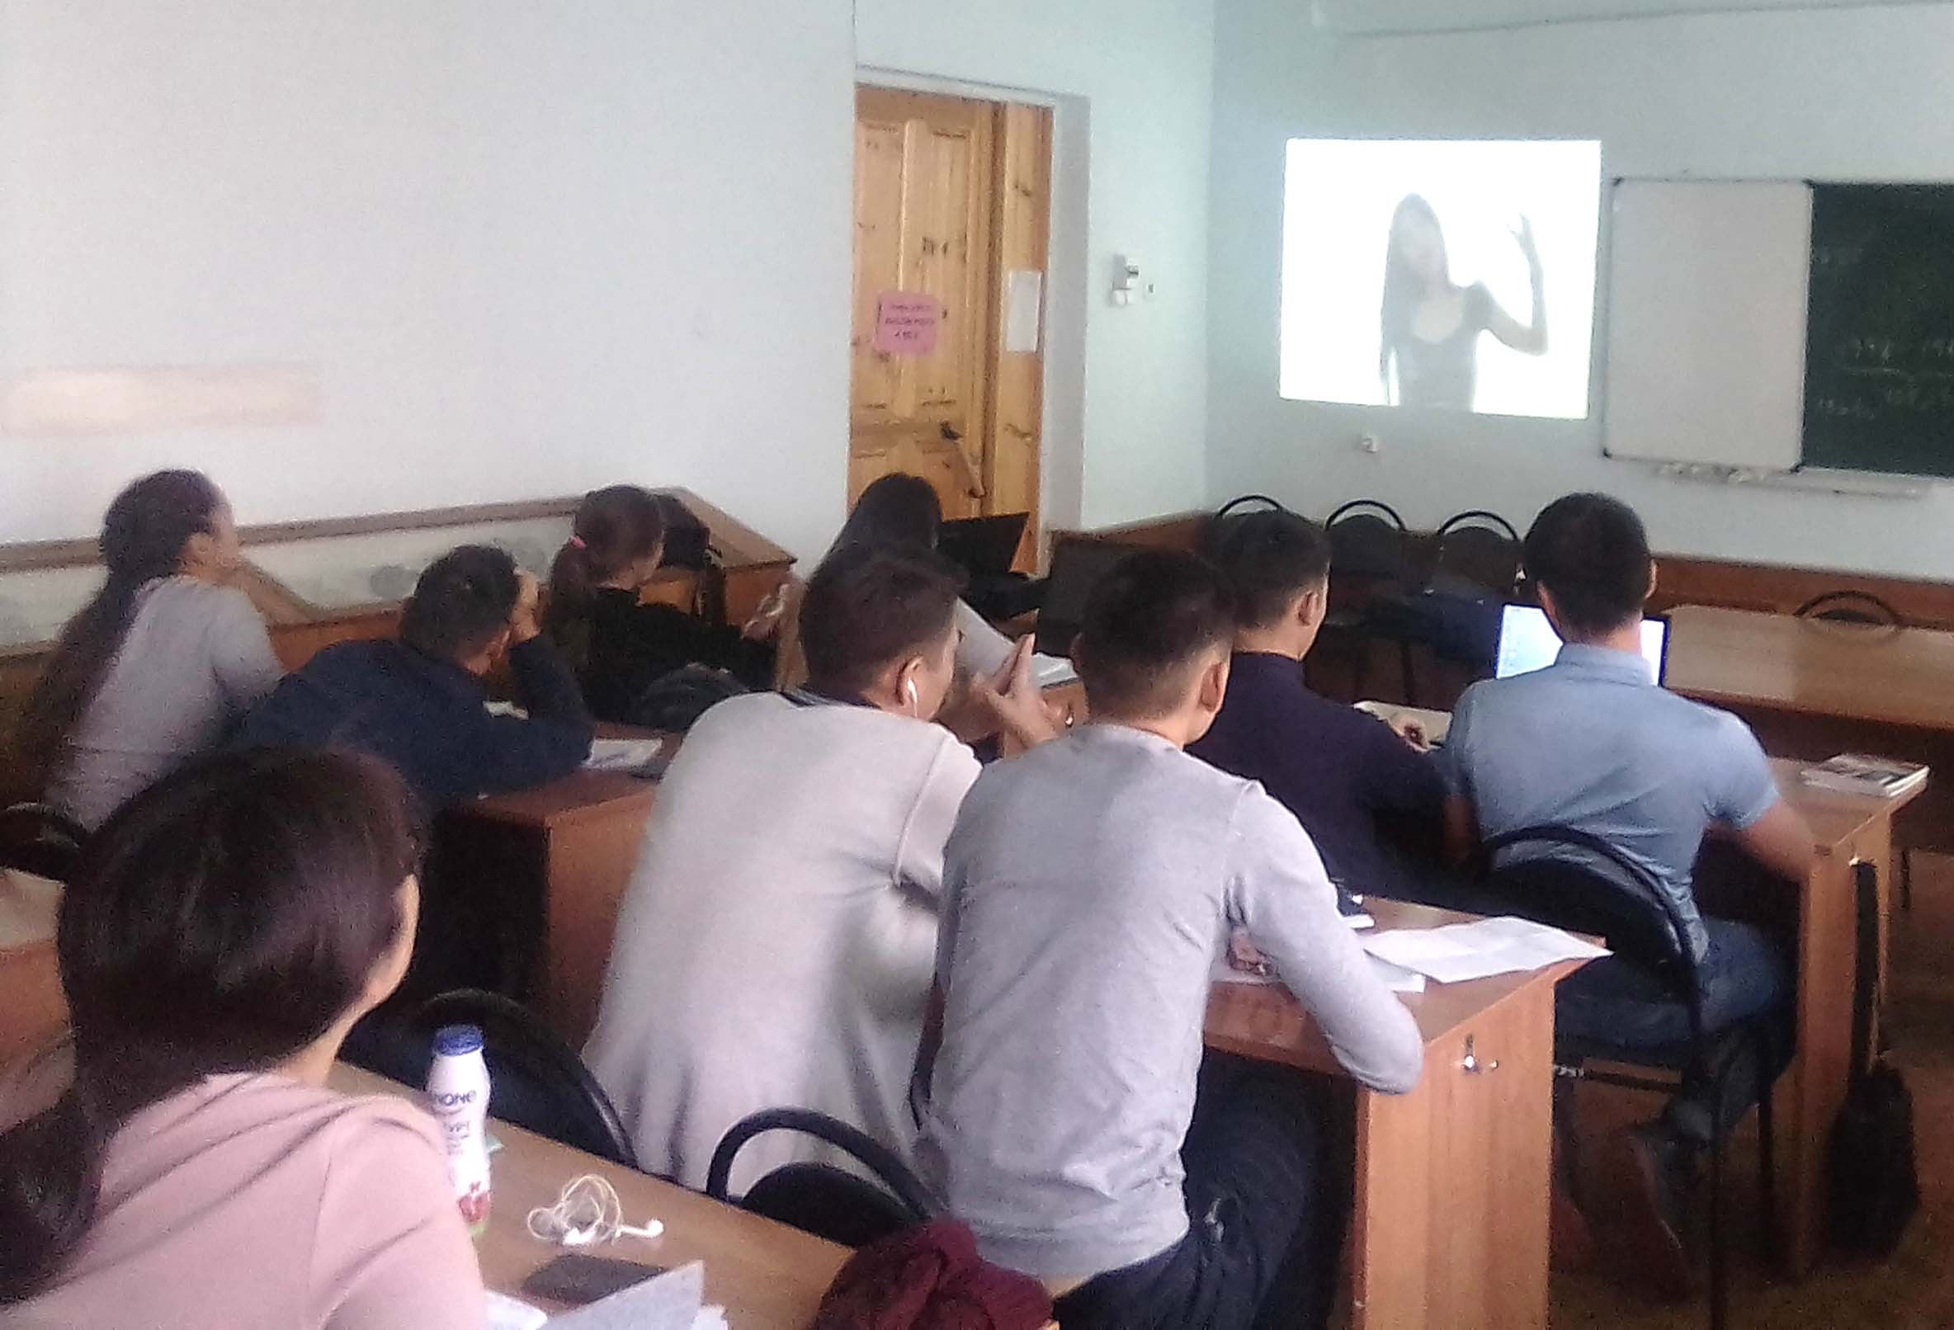
Химический факультет

Slide 13
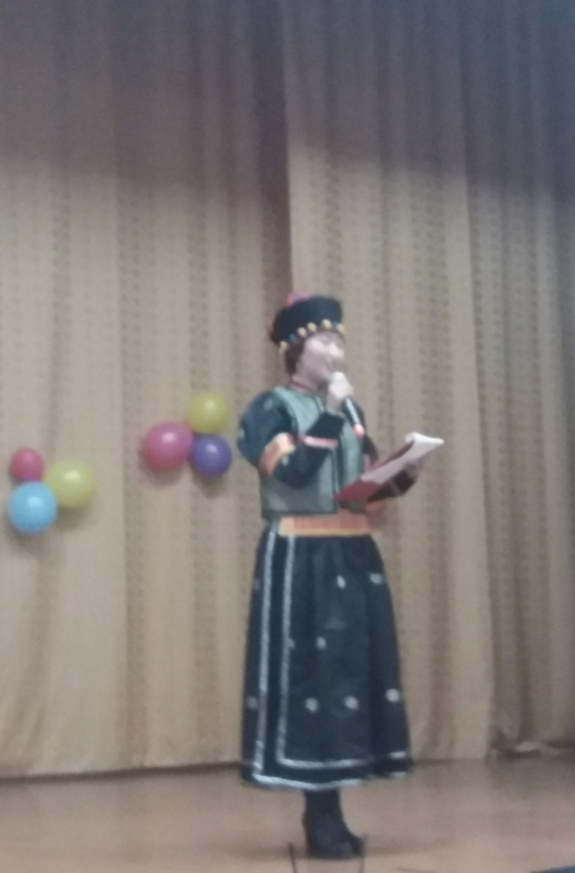
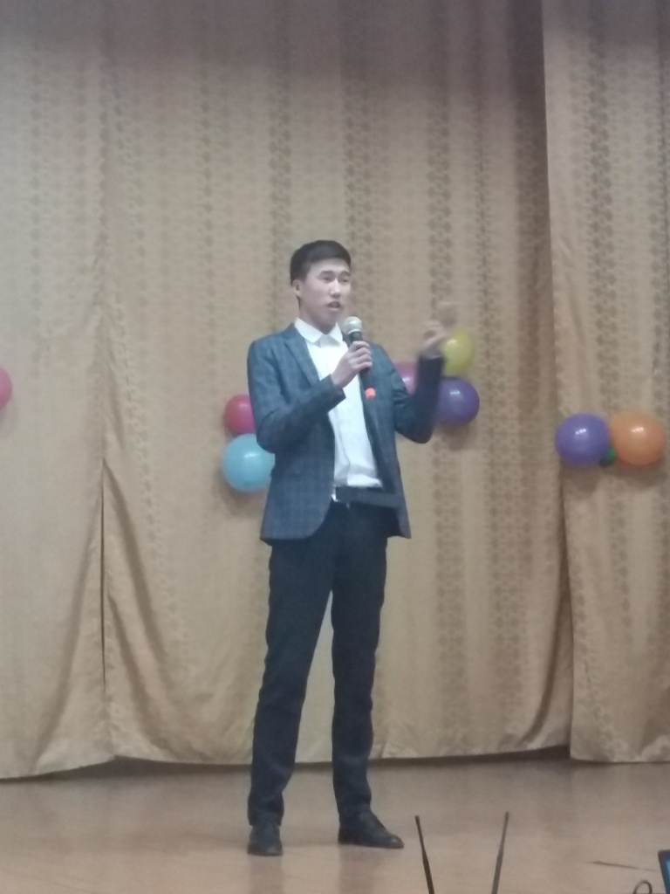
Колледж

Slide 14
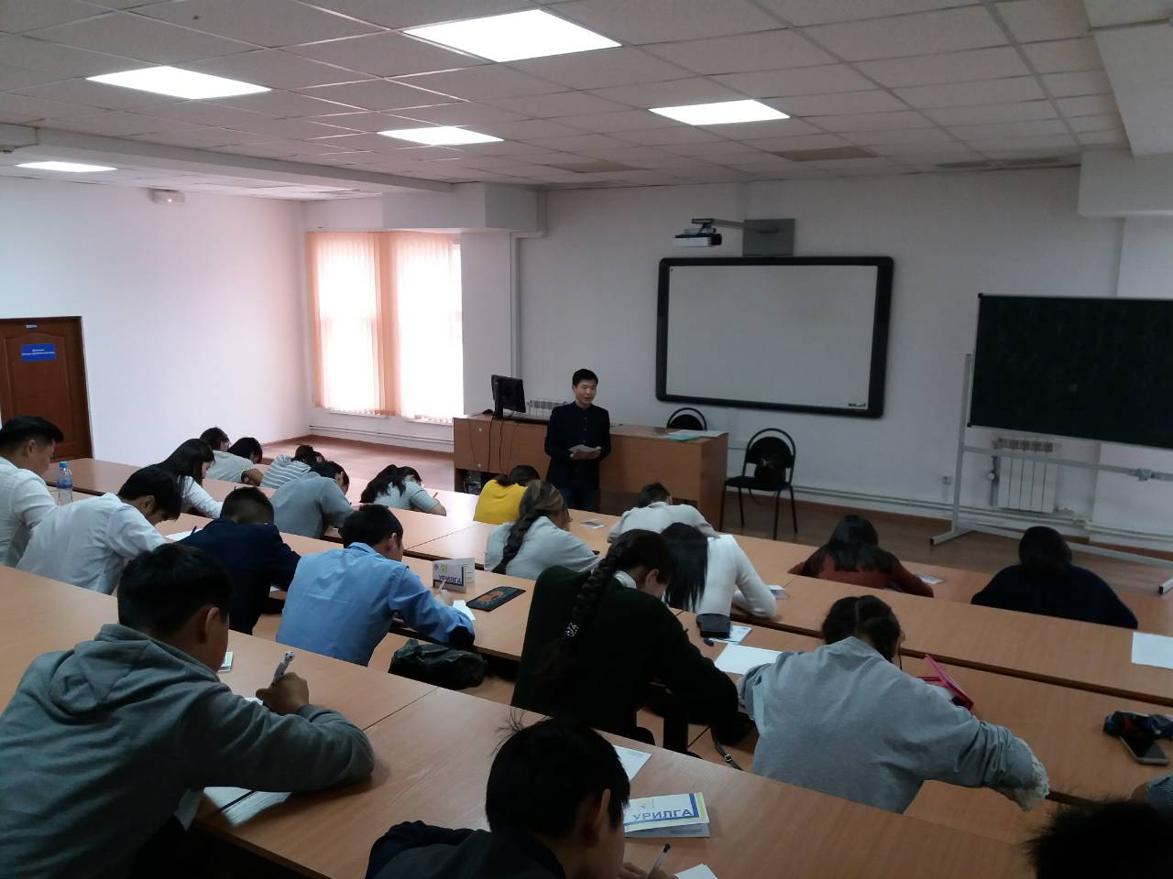
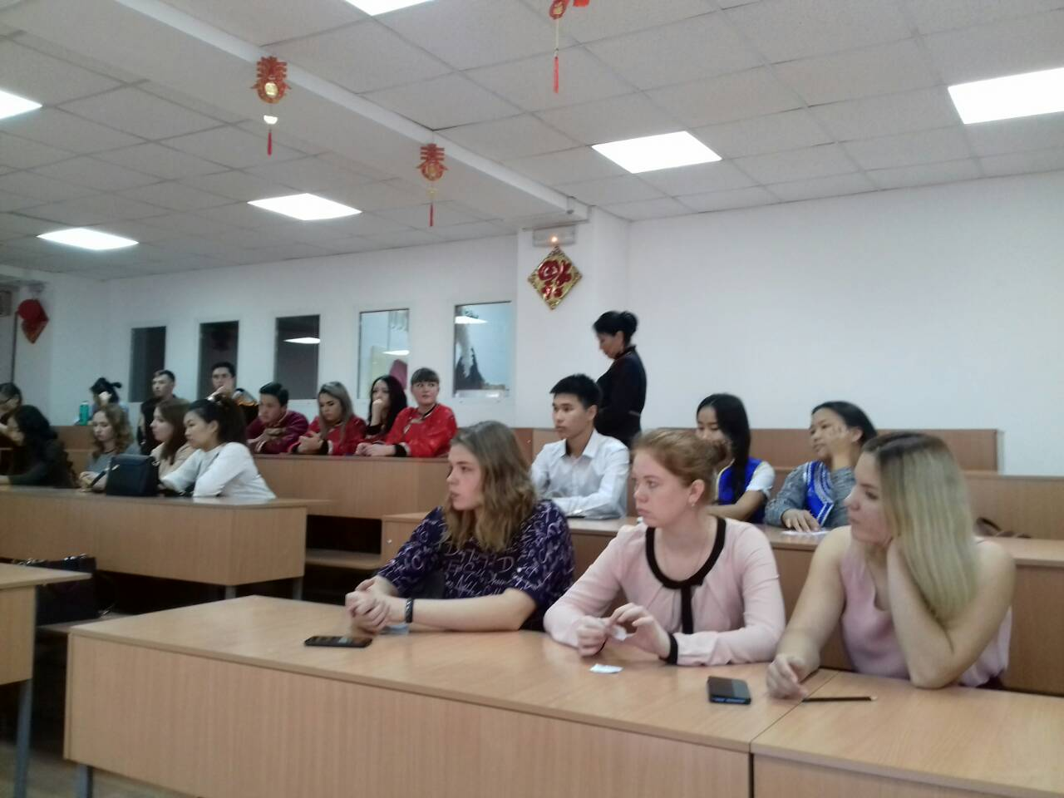
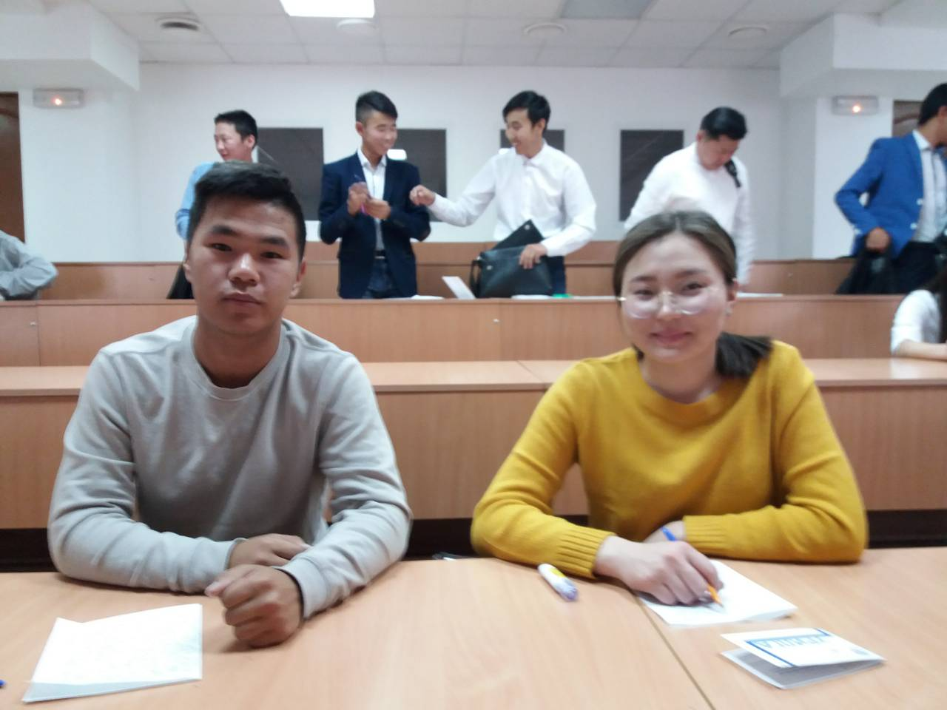
Конкурс «Эрхим диктант»

Slide 15
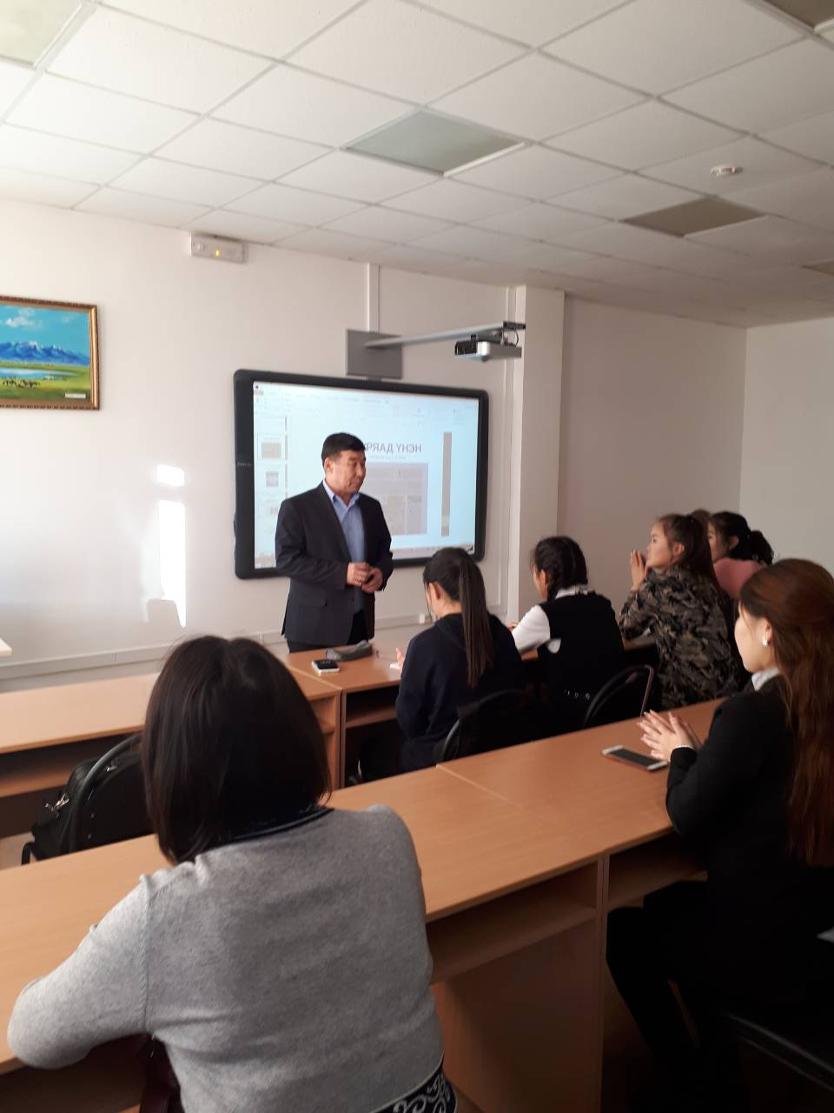
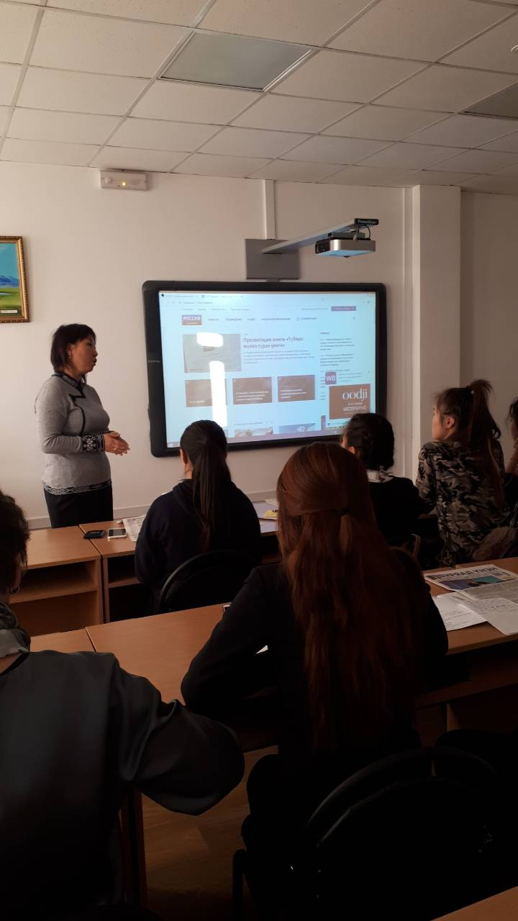
Школа молодого журналиста

Slide 16
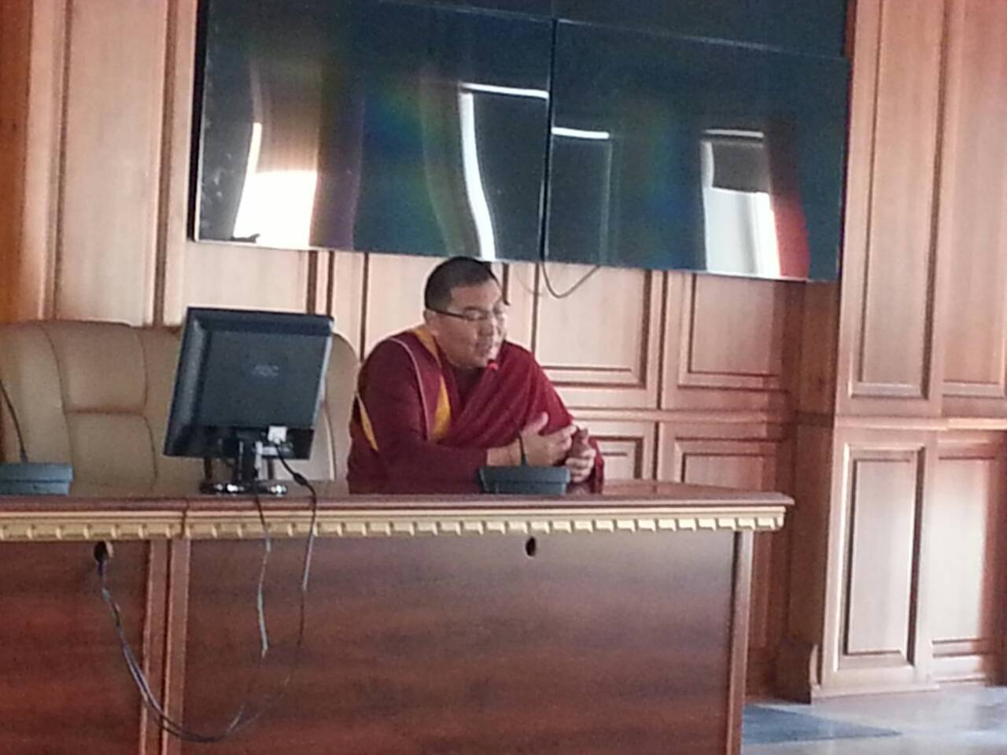
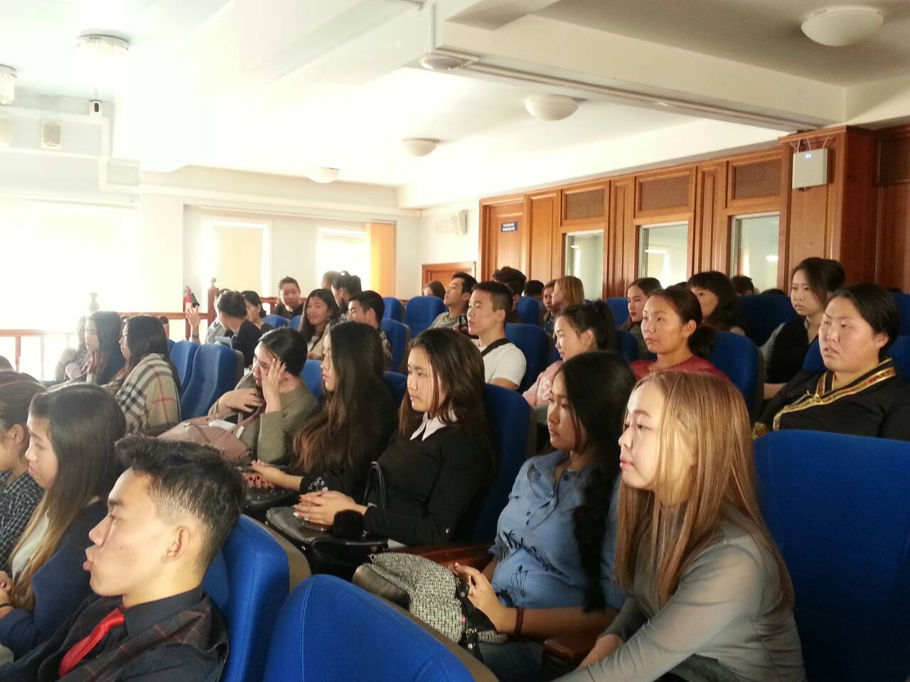
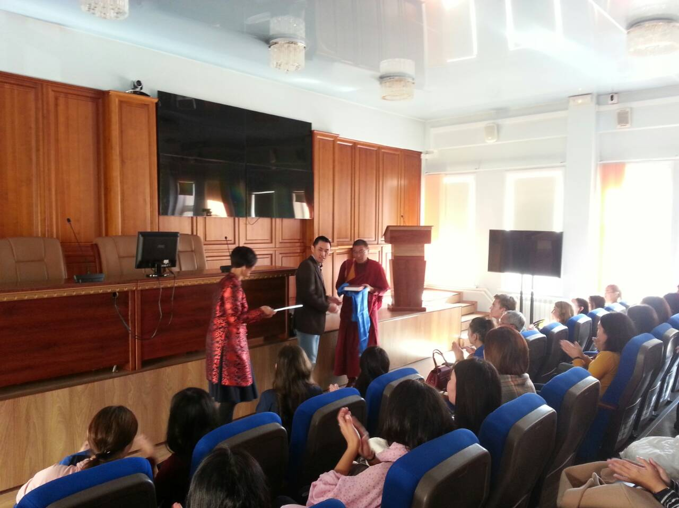
Публичная лекция «Буряад хэлэнэй ерээдуй»

Slide 17
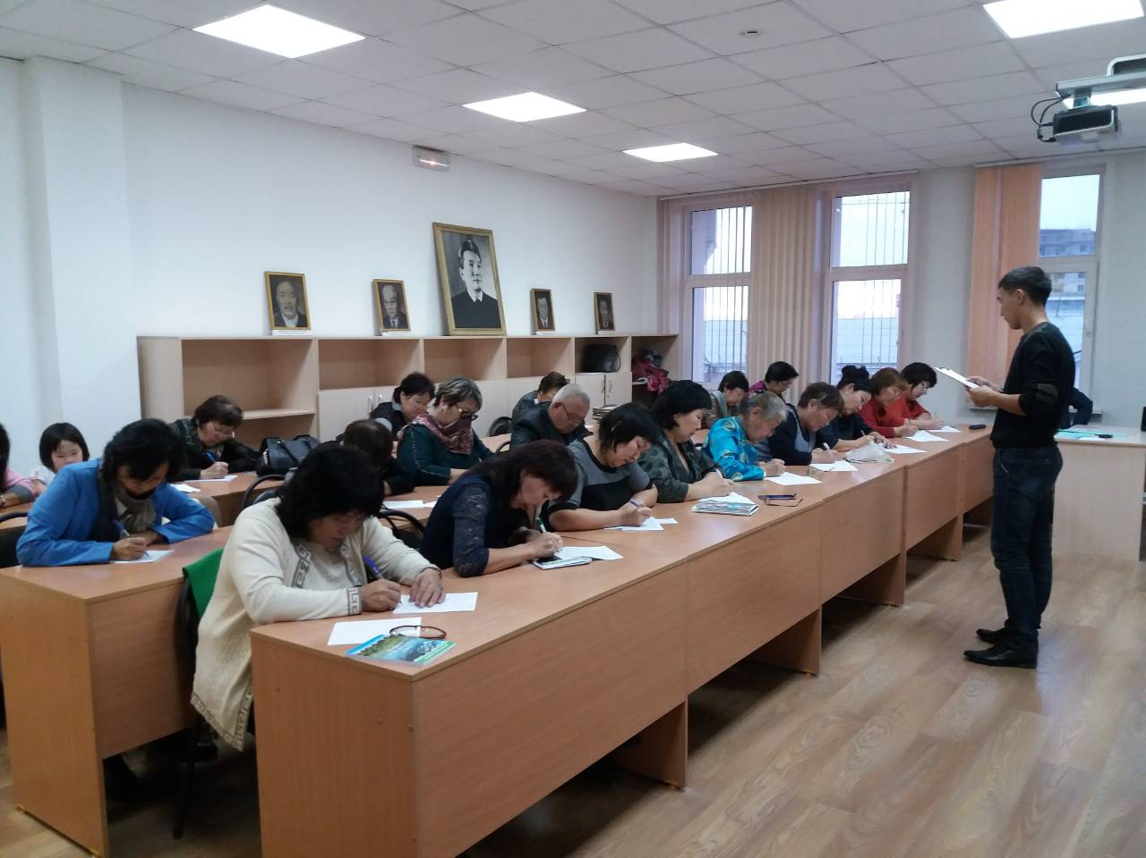
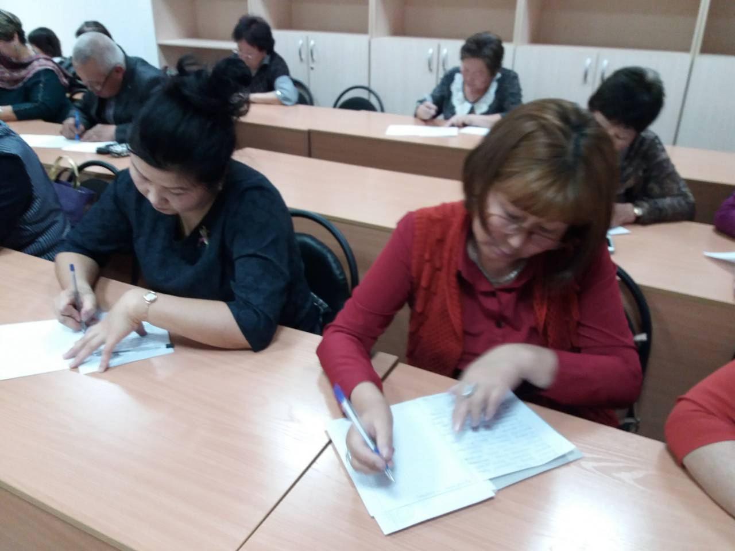
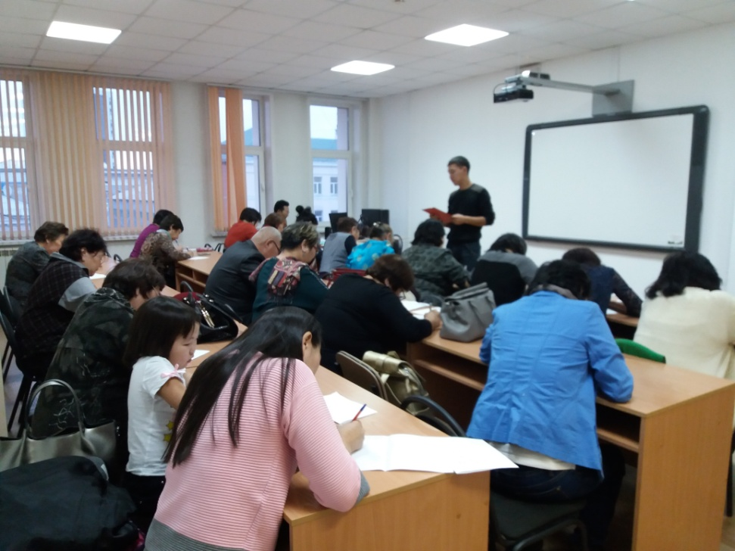
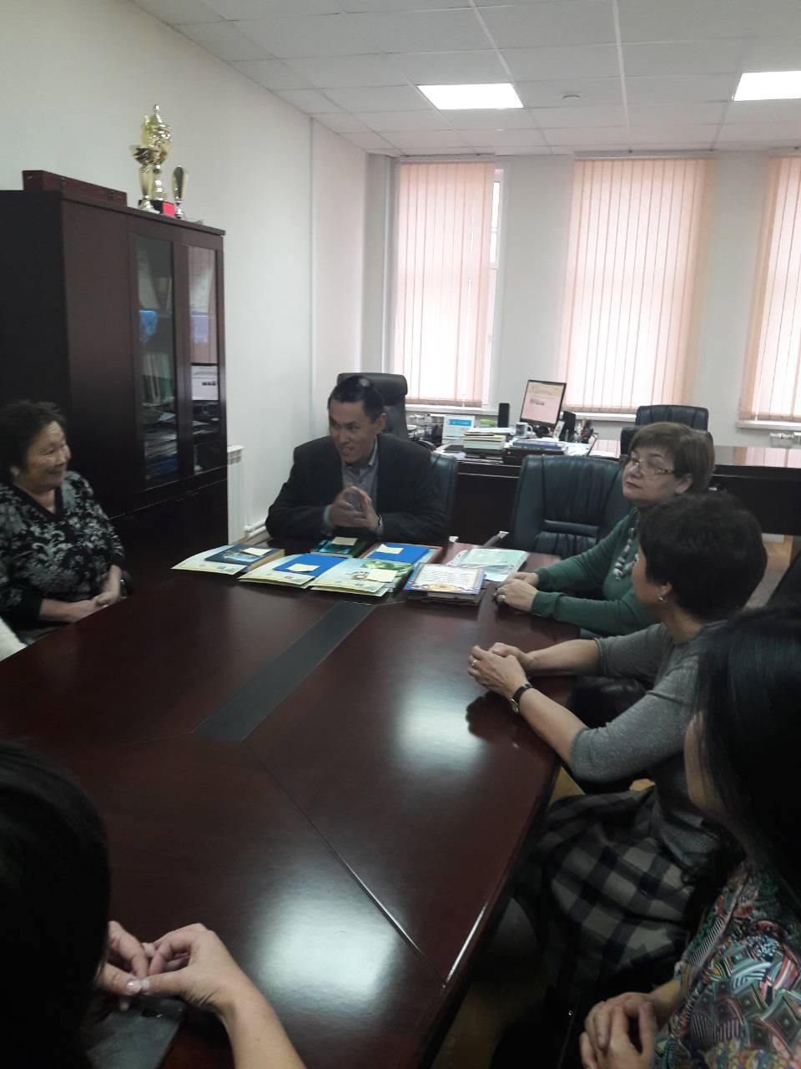
Конкурс «Эрхим диктант» для взрослого населения

Slide 18
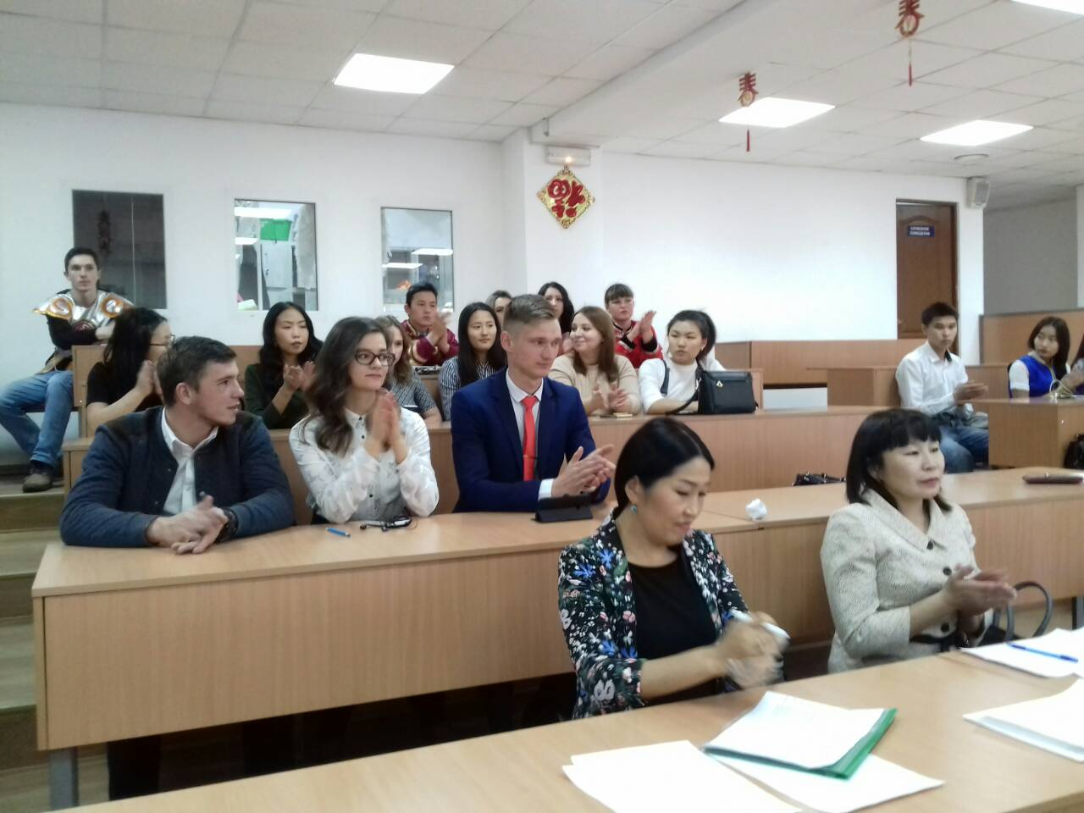
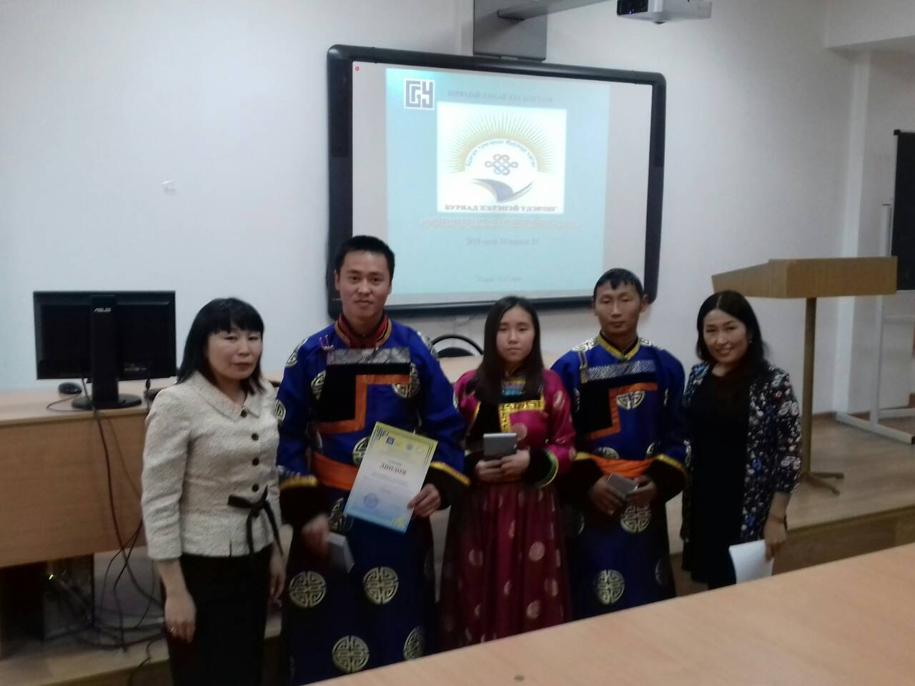


Фонетический конкурс

Slide 19



Конкурс «Эрхим диктант» среди студентов ссузов, вузов РБ

Slide 20




Межрегиональный методический семинар для учителей начальных классов

Slide 21





Межрегиональный чемпионат по чтению вслух на бурятском языке

Slide 22

Выставка-экспозиция

Slide 23



Интерактивная площадка в БГУ

Slide 24


Slide 25




Slide 26





Slide 27




Интерактивная площадка в ТРЦ Пионер

Slide 28
Цикл публичных лекций на бурятском языке ведущих доцентов и профессоров БГУ
Дымбрыл багша, ректор Буддийского университета «Даши Чойнхорлин».
Доржиев Цыдыпжап Заятуевич, д.б.н., уч.зв. проф., профессор кафедры зоологии и экологии
Халхарова Лариса Цымжитовна, к.ф.н., уч. зв. доц., доцент кафедры бурятской и эвенкийской филологии
Ошоров Сергей Гармаевич, к.пед.н., уч. зв. доц., зав. каф. бурятской и эвенкийской филологии
Гунжитова Гарма-Ханда Цыбикжаповна, к.полит.н., доцент кафедры бурятского языка и методики преподавания
Дугарова Альбина Аюшеевна, к.полит.н., уч. зв. доц., доцент кафедры экономической теории, государственного и муниципального управления
Бадараев Дамдин Доржиевич , к.соц.н., уч. зв. доц., доцент кафедры теории социальной работы

Slide 29
Благодарим за внимание

